Slide 1
Découverte du logiciel SCILAB Modélisations multi-physiques causales et acausales, avec simulation du comportement
Utilisation du logiciel libre de droits Scilab et de ses modules Xcos et Coselica
Démonstrations et applications

Slide 2
TO DO
Programme de la journée
Piste d’utilisation pédagogique de chacun des exemples
Démo arduino
Mesure Portail

Slide 3
Plan
Modélisation multiphysique
Contexte dans l’enseignement
Définitions
Modèle de connaissance
Moteur à courant continu (linéaire/non linéaire ?)
Modélisation causale
Domaine symbolique (+FT) -> Relation algébriques simples et loi E/S Simples
CI nulles et modèles linéaires imposés (sauf hystérésis, saturation et seuils …)(sinon linéarisation+ pt de fonctionnement, pas de produit de fonctions dans les équations du modèle).
Notion de sens S = F.E (Pas réversible)
Résolution numérique imposée par le modèle utilisé
La technologie des constituants n’apparaît pas
Notion d’irréversibilité du modèle
Cependant le calcul symbolique permet de faciliter les études harmoniques
Modélisation acausale
Symbolisation des constituants dédiés à la technologie utilisée (respect des normes, respect des connecteurs E/S, grandeurs physiques + polarité…)
Le modèle de connaissance n’est pas exigible, mais il faut maîtriser les paramètres caractérisant le comportement du constituant
Liens non orientés entre les blocs (Comparaison des modélisation causale et acausale sur une résistance) Différence « Affectation / Équation ». Liens avec le diagramme paramétrique.
Ouvertures sur la réversibilité (réversibilité des composants, réversibilité des systèmes)
Le modèle n’impose pas de démarche de résolution. Le solveur se charge d’optimiser les calculs.

Slide 4
Plan
Scilab
Qu’est ce que scilab ?
Le module Xcos
Le module SIMM/Coselica
Construction du modèle acausal du moteur à courant continu
Contexte, variation de paramètres…
Modèle complet
Modèle condensé
Commande du moteur avec hacheur / PWM
Possibilité bibliothèque thermique
Frottement visqueux / inertie transfo de mvt …
Bilan échantillonnage de la résolution
Bilan avec réversibilité Moteur
Exemple avec liaisons cinématiques et limites du SIMM (pas de lien avec SW)
Applications pédagogiques Coselica
Pilote automatique de voilier
Arduino ?

Slide 5
Modélisation mutiphysique

Slide 6
Modélisation multiphysique Positionnement dans l’enseignement des SII

Slide 7
Modélisation multiphysique Tentatives de définitions
La modélisation multiphysique en SII
Modélisation d’un système pluri technologique en intégrant tous les domaines de la physique nécessaires au fonctionnement de ce système
La modélisation multiphysique et multi échelle dans la recherche
La modélisation multiphysique permet de de prendre en compte les couplages entre phénomènes physiques différents (couplage mécanique – chimique, couplage mécanique des structures – neutronique – thermo hydraulique dans la physique des réacteurs …)
La modélisation multi échelle permet, grâce au calcul numérique, de déduire des propriétés macroscopiques à partir de modèles microscopiques
Utilisation complémentaires de modèles probabilistes
Problèmes de compatibilité et de cohérences des codes de calcul

Slide 8
Modélisation multiphysique Le modèle de connaissance
Définition
Le modèle établi à partir des lois de la physique ou de la chimie
Objectif
Expliciter le fonctionnement d’un bloc d’un système par une relation mathématique
Problèmes
Complexité de certains modèles
Identification nécessaires de paramètres

Slide 9
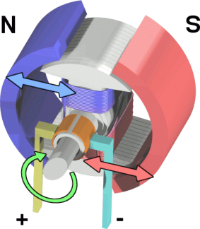
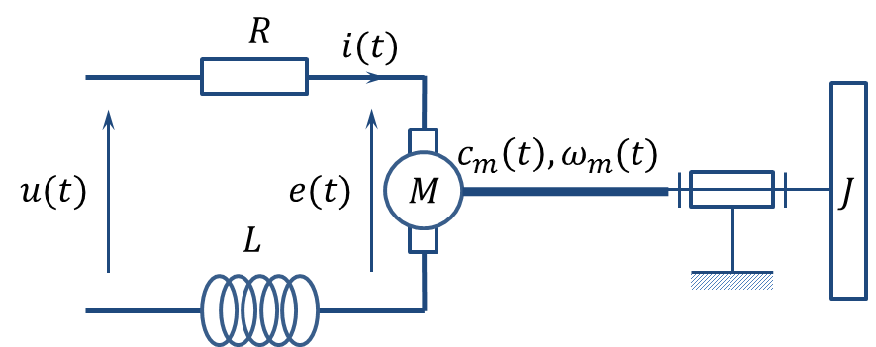
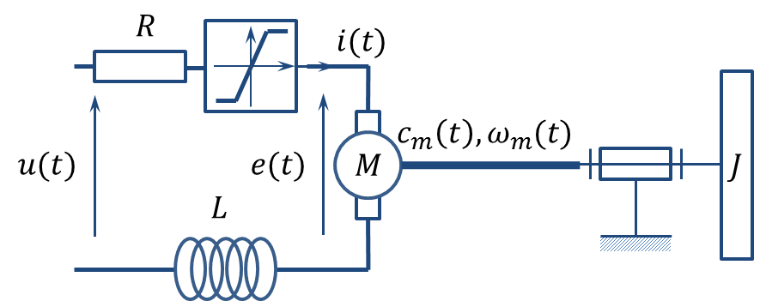
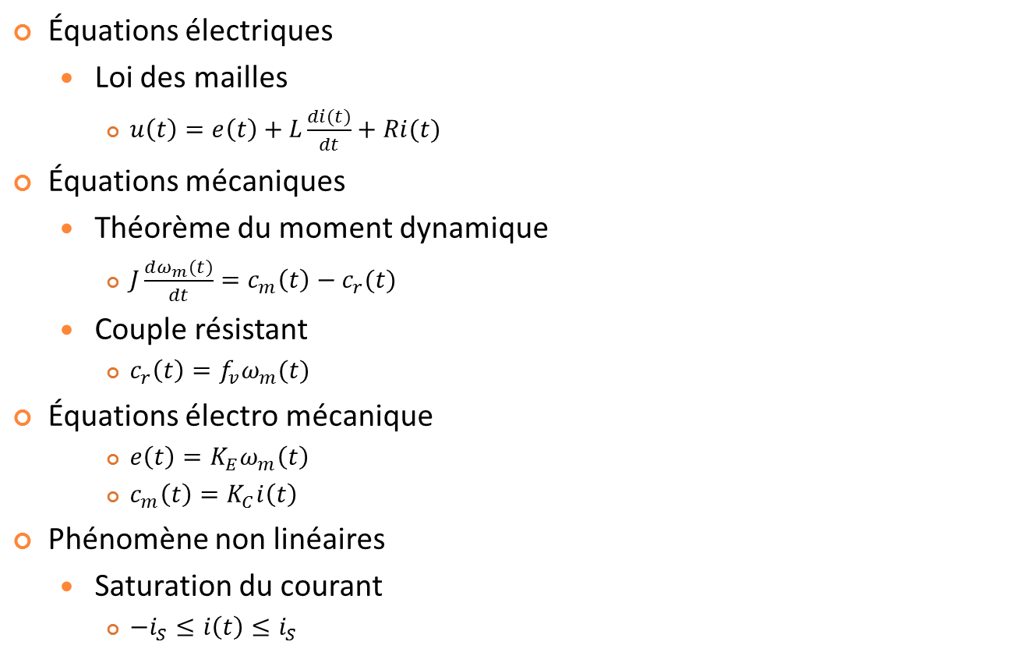
Modélisation multiphysique Le modèle de connaissance - Exemple
Équations électriques
Loi des mailles
$u\left(t\right)=e\left(t\right)+L\frac{di(t)}{dt}+Ri(t)$
Équations mécaniques
Théorème du moment dynamique
$J\frac{dω_{m}(t)}{dt}=c_{m}\left(t\right)−c_{r}(t)$
Couple résistant
$c_{r}\left(t\right)=f_{v}ω_{m}(t)$
Équations électro mécanique
$e\left(t\right)=K_{E}ω_{m}\left(t\right)$
$c_{m}\left(t\right)=K_{C}i\left(t\right)$
Phénomène non linéaires
Saturation du courant
$−i_{S}≤i\left(t\right)≤i_{S}$
Intégration des non linéarités

Slide 10
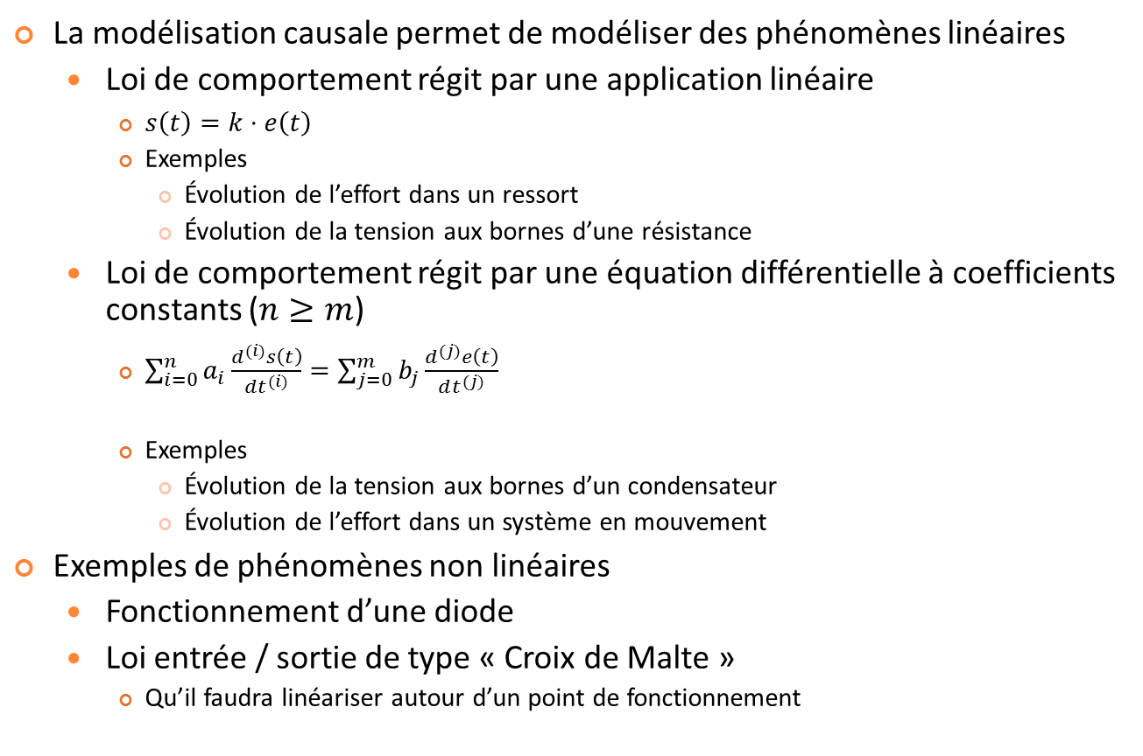
Modélisation multiphysique Modélisation causale – Mise en situation
La modélisation causale permet de modéliser des phénomènes linéaires
Loi de comportement régit par une application linéaire
$s\left(t\right)=k⋅e\left(t\right)$
Exemples
Évolution de l’effort dans un ressort
Évolution de la tension aux bornes d’une résistance
Loi de comportement régit par une équation différentielle à coefficients constants ($n≥m$)
$\sum_{i=0}^{n}{a_{i}\frac{d^{(i)}s\left(t\right)}{dt^{(i)}}}=\sum_{j=0}^{m}{b_{j}\frac{d^{(j)}e\left(t\right)}{dt^{(j)}}}$
Exemples
Évolution de la tension aux bornes d’un condensateur
Évolution de l’effort dans un système en mouvement
Exemples de phénomènes non linéaires
Fonctionnement d’une diode
Loi entrée / sortie de type « Croix de Malte »
Qu’il faudra linéariser autour d’un point de fonctionnement

Slide 11
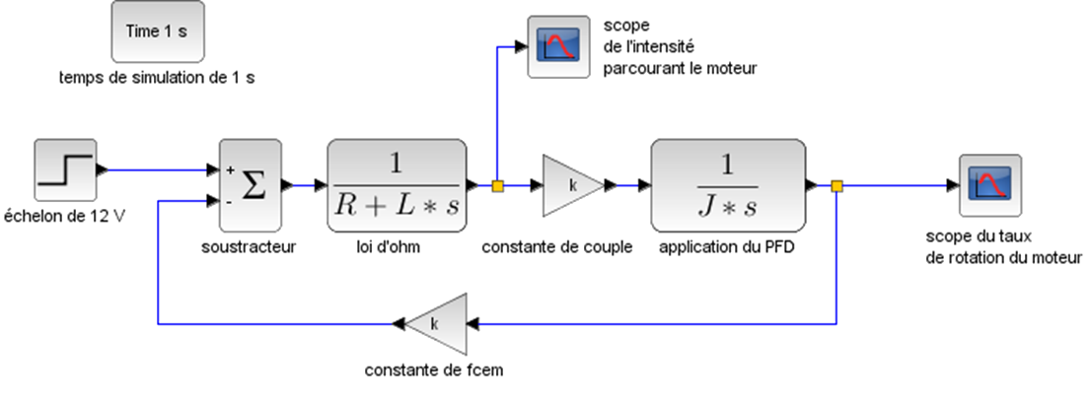
Modélisation multiphysique Modélisation causale – Résolution des problèmes
En causal
La modélisation repose sur le calcul symbolique :
la transformée (de Laplace)
L’algèbre de schémas blocs
La résolution se base sur une transformation des équations dans un domaine symbolique puis une transformation inverse permet de revenir dans le domaine temporel
Des conditions nulles sont imposées

Slide 12
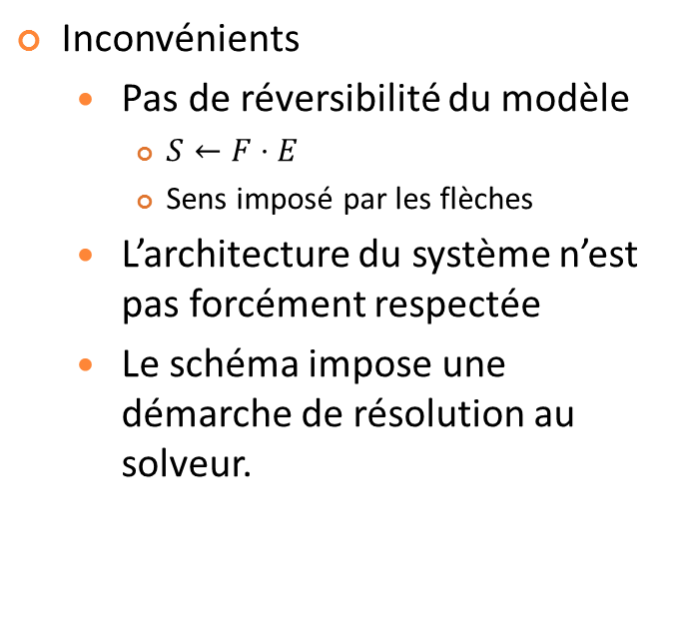
Modélisation multiphysique Modélisation causale – Quelques avantages et inconvénients
Inconvénients
Pas de réversibilité du modèle
$S←F⋅E$
Sens imposé par les flèches
L’architecture du système n’est pas forcément respectée
Le schéma impose une démarche de résolution au solveur.
Avantages
La connaissance des symboles technologiques n’est pas exigée
Recherche de solutions analytiques simplifiée
Analyses fréquentielles simplifiées dans le domaine symbolique (Diagrammes de Bode, Black, Nyquist)

Slide 13
Modélisation multiphysique Modélisation acausale – Mise en situation
D’un point de vu utilisateur :
le modèle de connaissance d’un composant n’est pas indispensable à la modélisation d’un système
il faut maîtriser les paramètres influant sur le comportement d’un constituant.
La résolution des équations de comportement d’un système est obtenue à l’aide de solveurs qui optimisent les calculs.
Attention : le solveur peut être perçu comme une boîte noire qui peut conduire à une non – résolution du système.

Slide 14
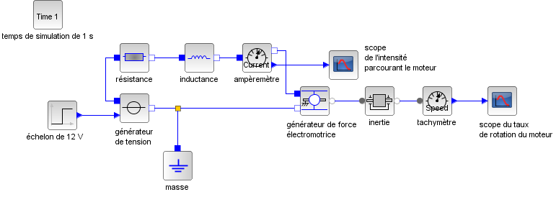
Modélisation multiphysique Modélisation acausale – Mise en situation
Le modèle acausal respecte la symbolisation des composants qui constituent le système
Les connecteurs utilisés sont adaptés à des grandeurs physiques, la polarité est respectée
Les liens entre les blocs ne sont pas orientés
Le modèle acausal est réversible.
L’analyse fréquentielle demande beaucoup plus de calculs que dans le cas d’une fonction de transfert globale (dans le domaine symbolique) :
Elle est réalisée à partir de plusieurs analyses temporelles

Slide 15
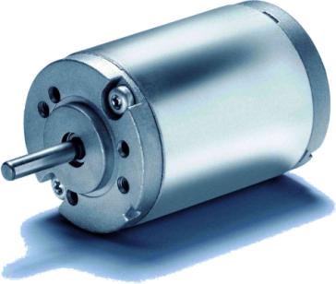

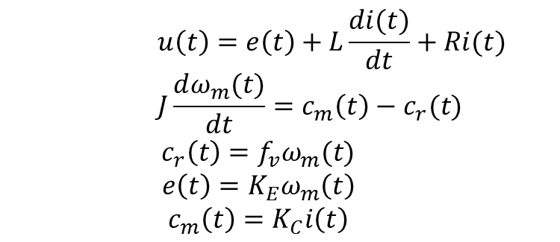
Modélisation multiphysique Comparaison des modèles
$$u\left(t\right)=e\left(t\right)+L\frac{di(t)}{dt}+Ri(t)$$
$$J\frac{dω_{m}(t)}{dt}=c_{m}\left(t\right)−c_{r}(t)$$
$$c_{r}\left(t\right)=f_{v}ω_{m}(t)$$
$$e\left(t\right)=K_{E}ω_{m}\left(t\right)$$
$$c_{m}\left(t\right)=K_{C}i\left(t\right)$$
Système réel
Modèle de connaissance
Modèle causal
Modèle acausal

Slide 16
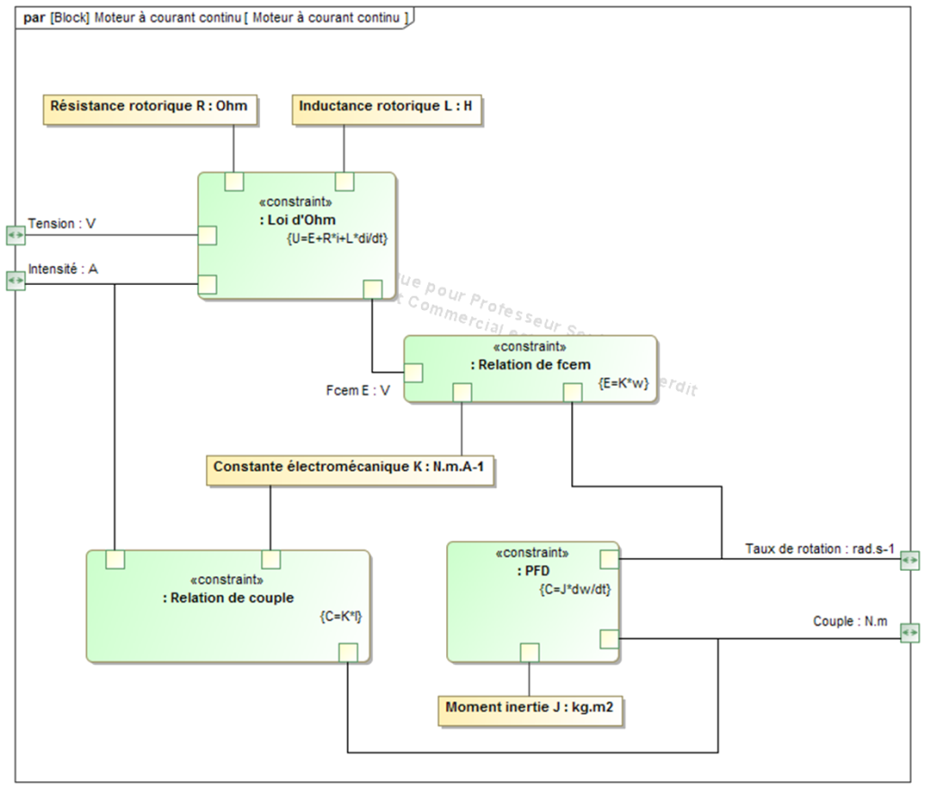
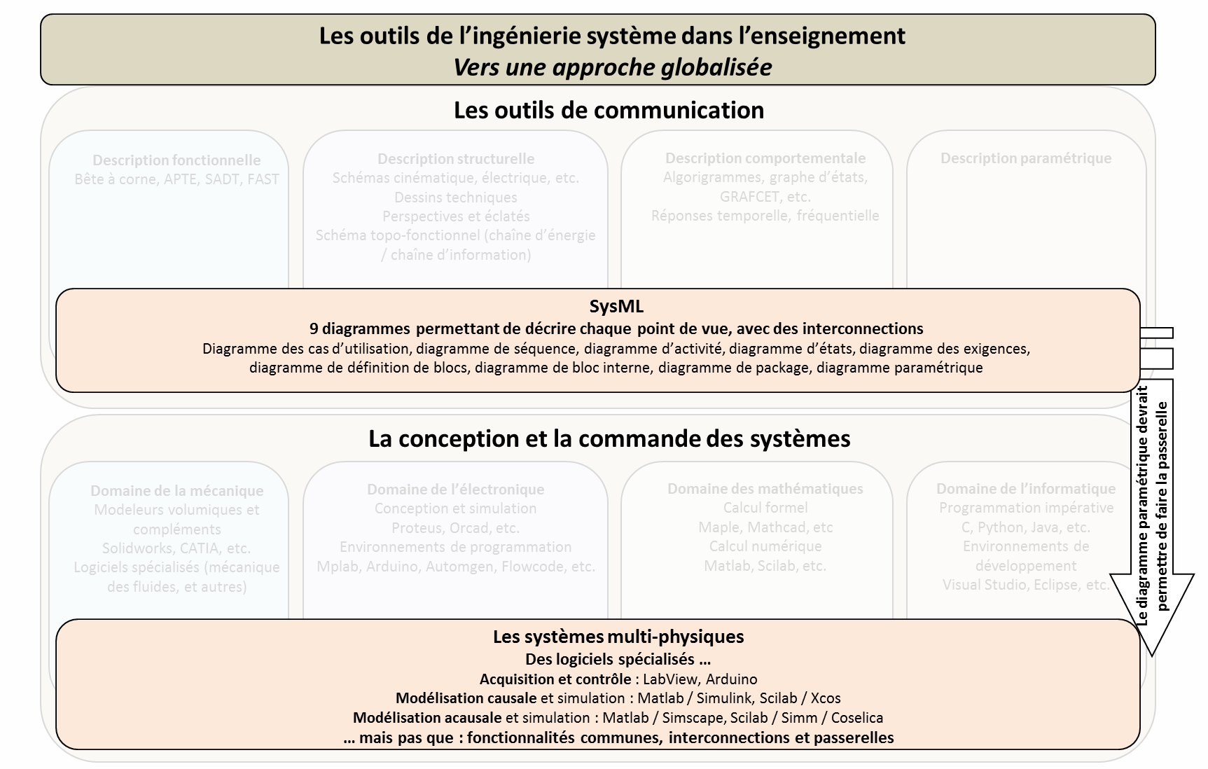
Modélisation multiphysique SysML ↔ Modélisation multiphysique

Slide 17
Modélisation des systèmes avec Scilab / Xcos

Slide 18
Modélisation des systèmes avec Scilab / Xcos Les logiciels de simulation numérique
Parmi les logiciels de simulation numérique utilisés dans la recherche ou dans l’industrie on trouve Matlab et Scilab.
Matlab et Scilab sont des logiciels de calcul numériques. Ils possèdent un langage de programmation (haut niveau) permettant (entre autre) de manipuler aisément des matrices et d’afficher des courbes de résultats.
Simulink et Xcos sont des modules respectifs de Matlab et Scilab permettant de réaliser des modélisations graphiques de systèmes multiphysiques
Matrix Laboratory, Scientific Laboratory

Slide 19
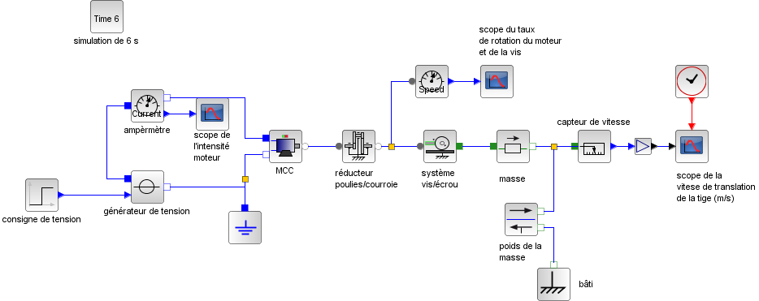
Modélisation des systèmes avec Scilab / Xcos Module SIMM
Triangle bleu : signal de données (sans dimension)
Triangle rouge : événements (ex : horloge)
Carré bleu : signal électrique
Carré rouge : donnée thermique
Carré vert : mécanique 1D en translation
Rond gris : mécanique 1D en rotation
Carré gris : mécanique 2D plane
…

Slide 20
Modélisation des systèmes avec Scilab / Xcos Activité 1 – Moteur à courant continu
Réaliser les schémas des moteurs à courant continu
Sur le schéma simplifié :
Ajouter du frottement visqueux
Calculer puis afficher les puissances électrique et mécanique
Calculer le rendement en régime permanent

Slide 21
Modélisation des systèmes avec Scilab / Xcos Activité 2 – Machine à courant continu (réversibilité)
Exemple de réversibilité de la machine à courant continu (Fonctionnement en générateur et en moteur)
Ouvrir le fichier causal 5_MCC_avec_reversibilite_2_causal :
Analyser le signal de commande en tension du moteur.
Analyser l’impact de la commande en couple.
Interpréter les courbes de tension, intensité et de taux de rotation du moteur.
Ouvrir le fichier 5_MCC_avec_reversibilite_2_acausal_sans_PWM
Analyser le signal de commande en tension du moteur.
Analyser l’impact de la commande en couple.
Interpréter les courbes de tension, intensité et de taux de rotation du moteur.
Notes:
Remarque : En causal, on ne peut pas aller à l’encontre du « sens des flèches »

Slide 22
Modélisation des systèmes avec Scilab / Xcos Activité 3 – Interfaces de commande d’un moteur
Ouvrir le fichier 6_commande MCC_TOR_acausal.
Lancer la simulation
Remplacer la commande du moteur par un transistor NMOS et son circuit de commande. Pour commander le générateur de tension on utiliser successivement :
Une commande tout ou rien
Une commande cyclique
Un PWM

Slide 23
Modélisation des systèmes avec Scilab / Xcos Bilan
Dilemme « Fidélité du modèle » ↔ Pas de calcul
Exemple d’une commande par PWM

Slide 24
Modélisation d’un système de laboratoire
Pilote automatique TP 30

Slide 25
Modélisation d’un système de laboratoire
Portail solaire

Slide 26
Xcos & Arduino

Slide 27
Xcos Arduino
Actions préliminaires
Dans le gestionnaire de module Atom de Scilab
Installer le module Arduino
Dans le logiciel Arduino
Télécharger toolbox_arduino_v3.ino (http://www.demosciences.fr/projets/scilab-arduino/toolbox_arduino_v3.ino?attredirects=0&d=1)
Téléverser la toolbox dans une carte arduino Uno

Slide 28
Xcos Arduino Première prise en main

Slide 29



















Slide 30
Les outils de l’ingénierie système dans l’enseignement
Vers une approche globalisée
Les outils de communication
Description fonctionnelle
Bête à corne, APTE, SADT, FAST
Description structurelle
Schémas cinématique, électrique, etc.
Dessins techniques
Perspectives et éclatés
Schéma topo-fonctionnel (chaîne d’énergie / chaîne d’information)
Description comportementale
Algorigrammes, graphe d’états, GRAFCET, etc.
Réponses temporelle, fréquentielle
Description paramétrique
SysML
9 diagrammes permettant de décrire chaque point de vue, avec des interconnections
Diagramme des cas d’utilisation, diagramme de séquence, diagramme d’activité, diagramme d’états, diagramme des exigences,
diagramme de définition de blocs, diagramme de bloc interne, diagramme de package, diagramme paramétrique
Le diagramme paramétrique devrait permettre de faire la passerelle
La conception et la commande des systèmes
Domaine de la mécanique
Modeleurs volumiques et compléments
Solidworks, CATIA, etc.
Logiciels spécialisés (mécanique des fluides, et autres)
Domaine de l’électronique
Conception et simulation
Proteus, Orcad, etc.
Environnements de programmation
Mplab, Arduino, Automgen, Flowcode, etc.
Domaine des mathématiques
Calcul formel
Maple, Mathcad, etc
Calcul numérique
Matlab, Scilab, etc.
Domaine de l’informatique
Programmation impérative
C, Python, Java, etc.
Environnements de développement
Visual Studio, Eclipse, etc.
Les systèmes multi-physiques
Des logiciels spécialisés …
Acquisition et contrôle : LabView, Arduino
Modélisation causale et simulation : Matlab / Simulink, Scilab / Xcos
Modélisation acausale et simulation : Matlab / Simscape, Scilab / Simm / Coselica
… mais pas que : fonctionnalités communes, interconnections et passerelles

